Slide 1
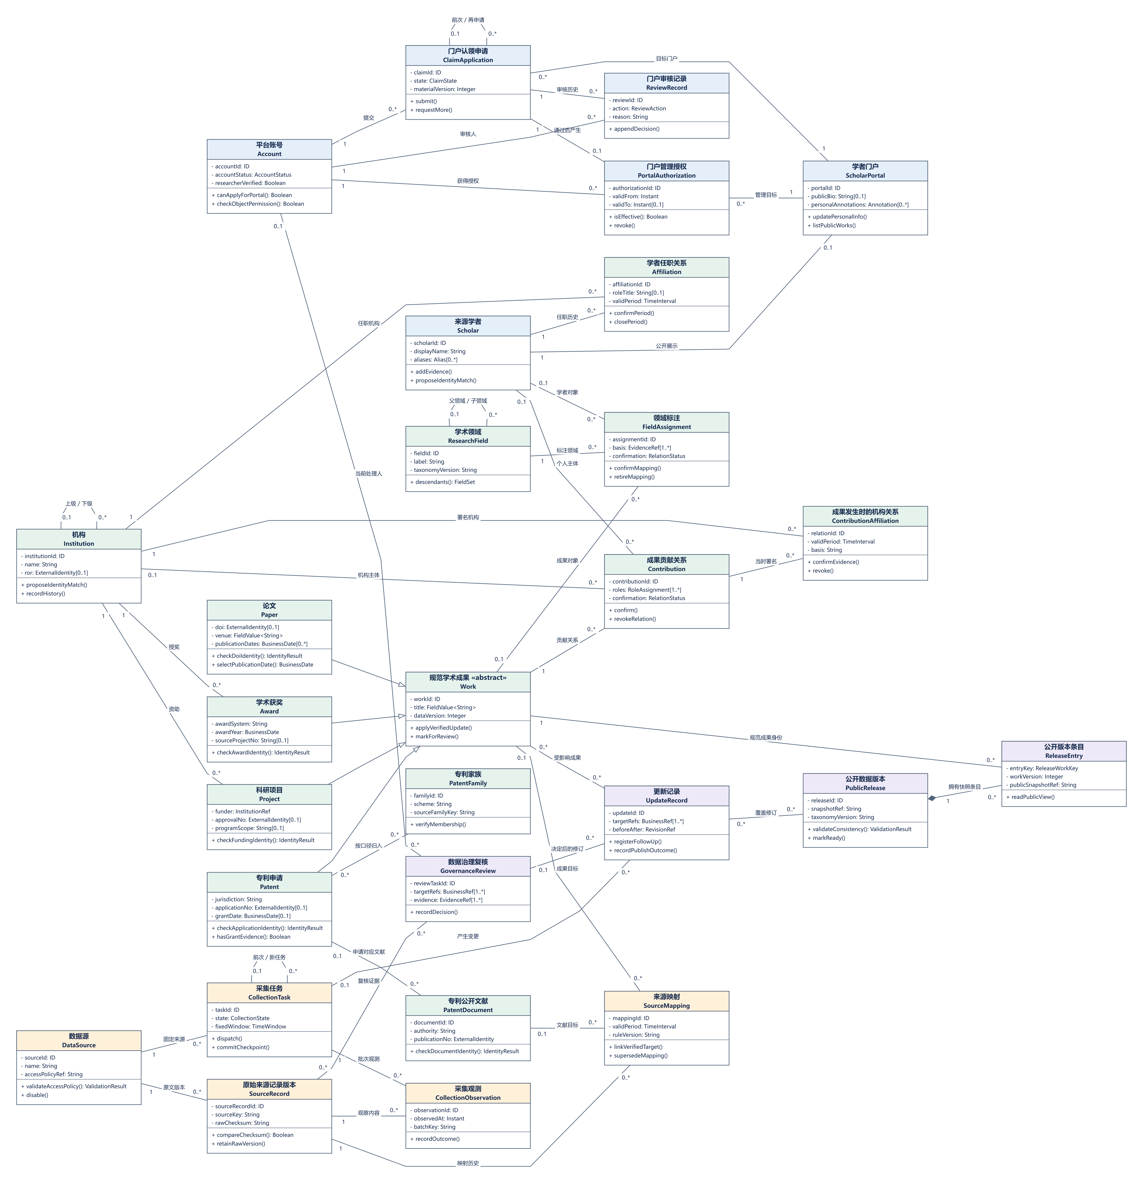
1组 核心业务类图
原始模型全图
01
Notes:
1组原始PNG模型，内容与原图字节一致。
来源：F:\homework\软分\SoftwareAnalyse\需求分析\PPT主题汇报稿\图件\1组\02-核心业务类图.png
当前整合交付，A2类图、A3采集图及补建认领检索图。

Slide 2

1组 局部01-账号学者与门户授权
原始模型全图
02
Notes:
1组原始PNG模型，内容与原图字节一致。
来源：F:\homework\软分\SoftwareAnalyse\需求分析\PPT主题汇报稿\图件\1组\02-局部01-账号学者与门户授权.png
当前整合交付，A2类图、A3采集图及补建认领检索图。

Slide 3
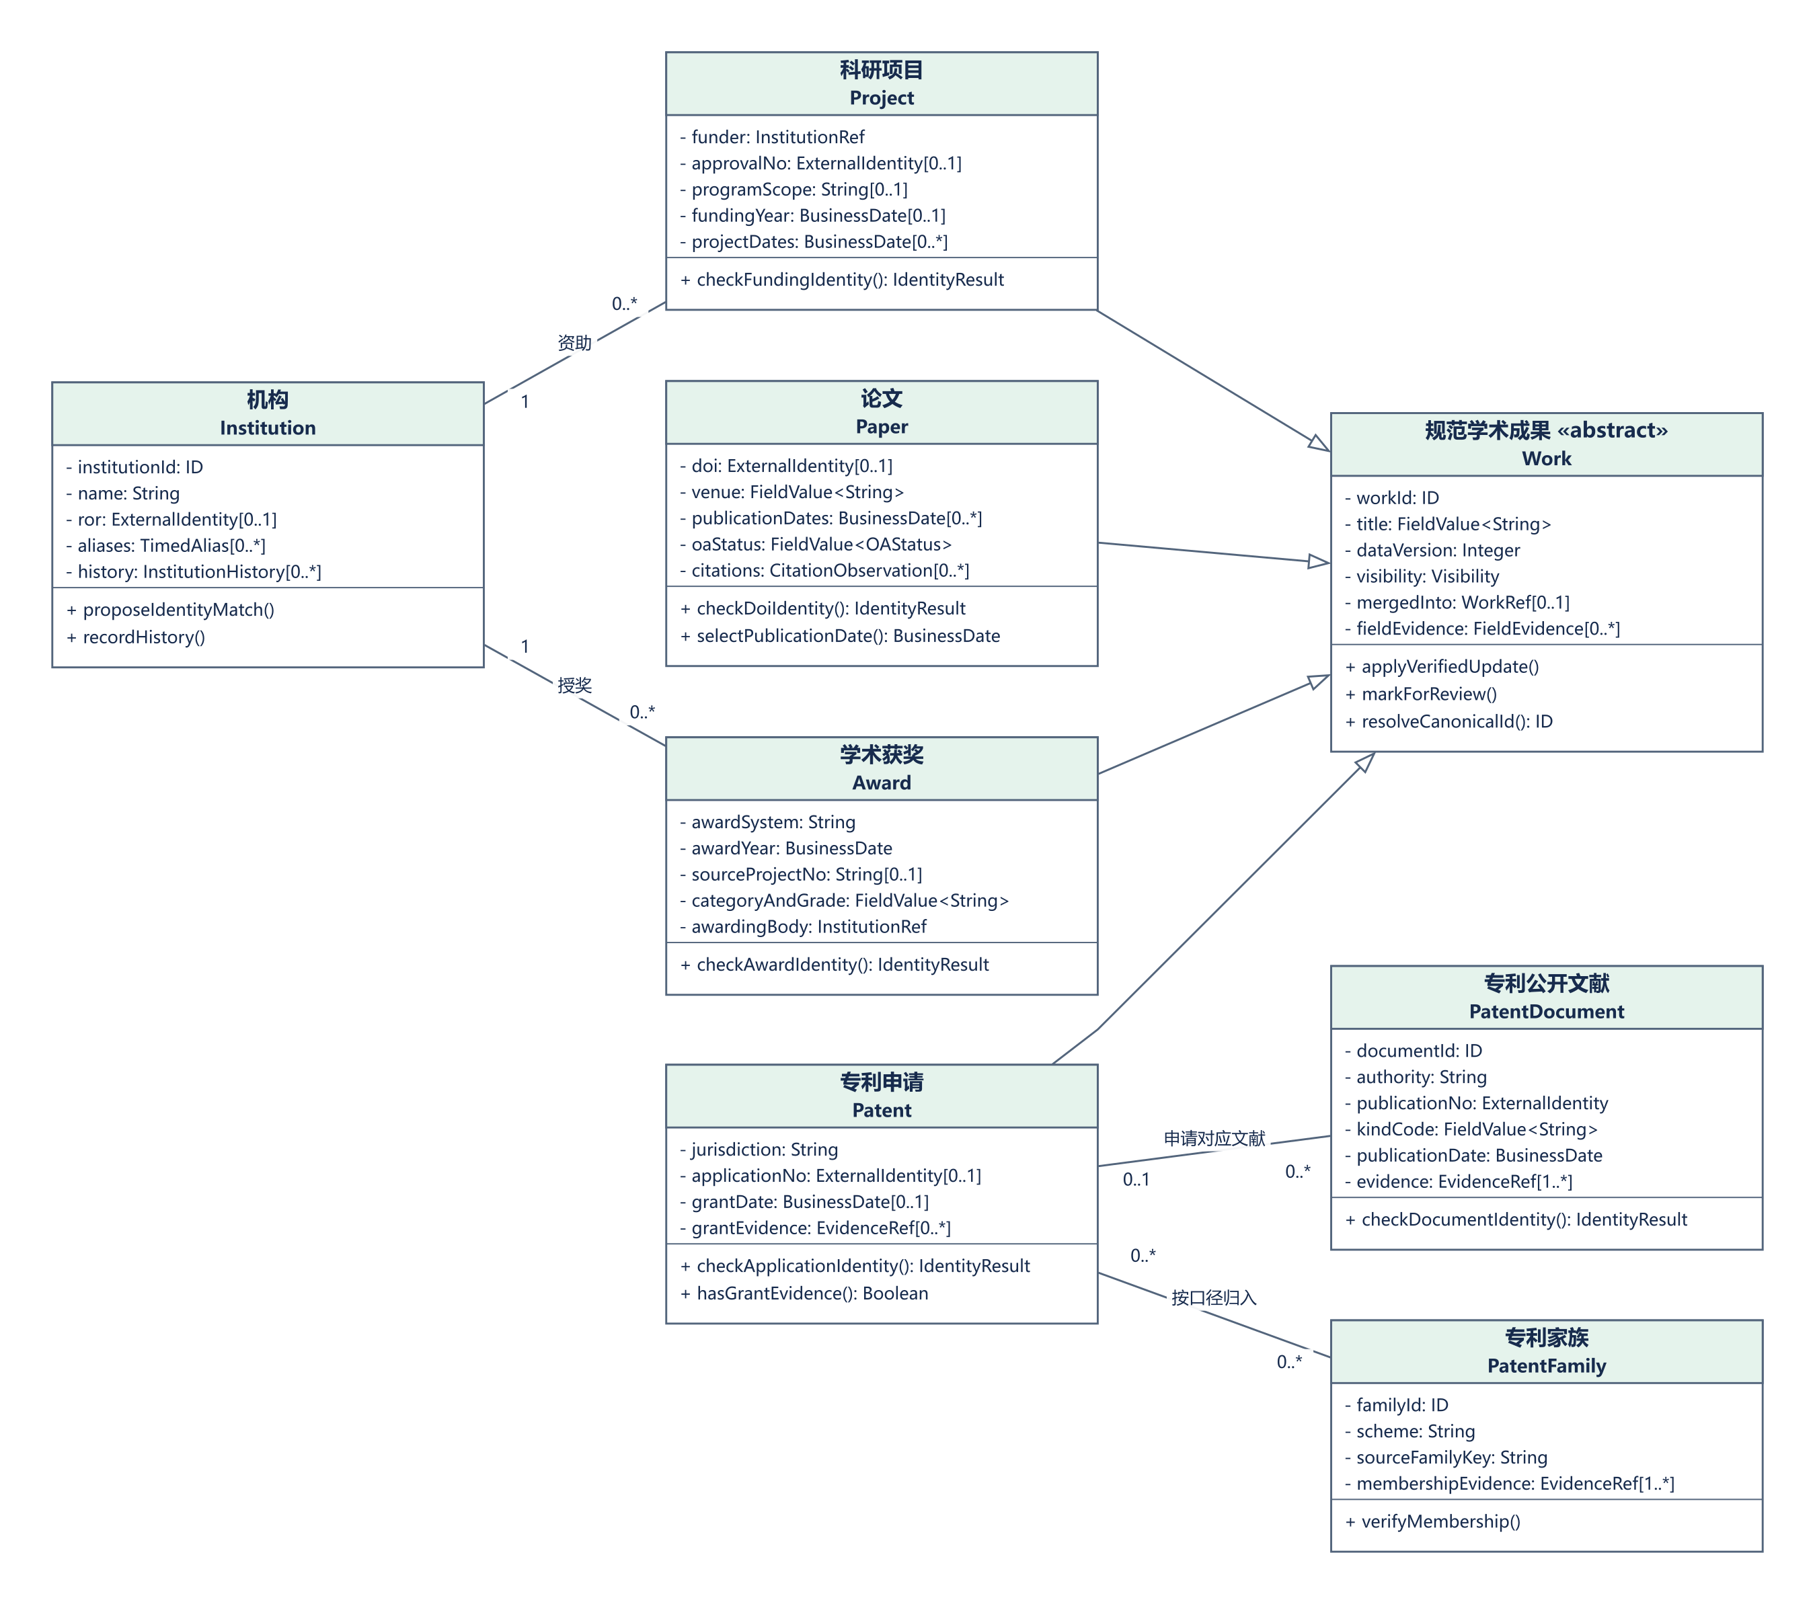
1组 局部02-四类成果与专利身份
原始模型全图
03
Notes:
1组原始PNG模型，内容与原图字节一致。
来源：F:\homework\软分\SoftwareAnalyse\需求分析\PPT主题汇报稿\图件\1组\02-局部02-四类成果与专利身份.png
当前整合交付，A2类图、A3采集图及补建认领检索图。

Slide 4

1组 局部03-贡献机构与领域关系
原始模型全图
04
Notes:
1组原始PNG模型，内容与原图字节一致。
来源：F:\homework\软分\SoftwareAnalyse\需求分析\PPT主题汇报稿\图件\1组\02-局部03-贡献机构与领域关系.png
当前整合交付，A2类图、A3采集图及补建认领检索图。

Slide 5
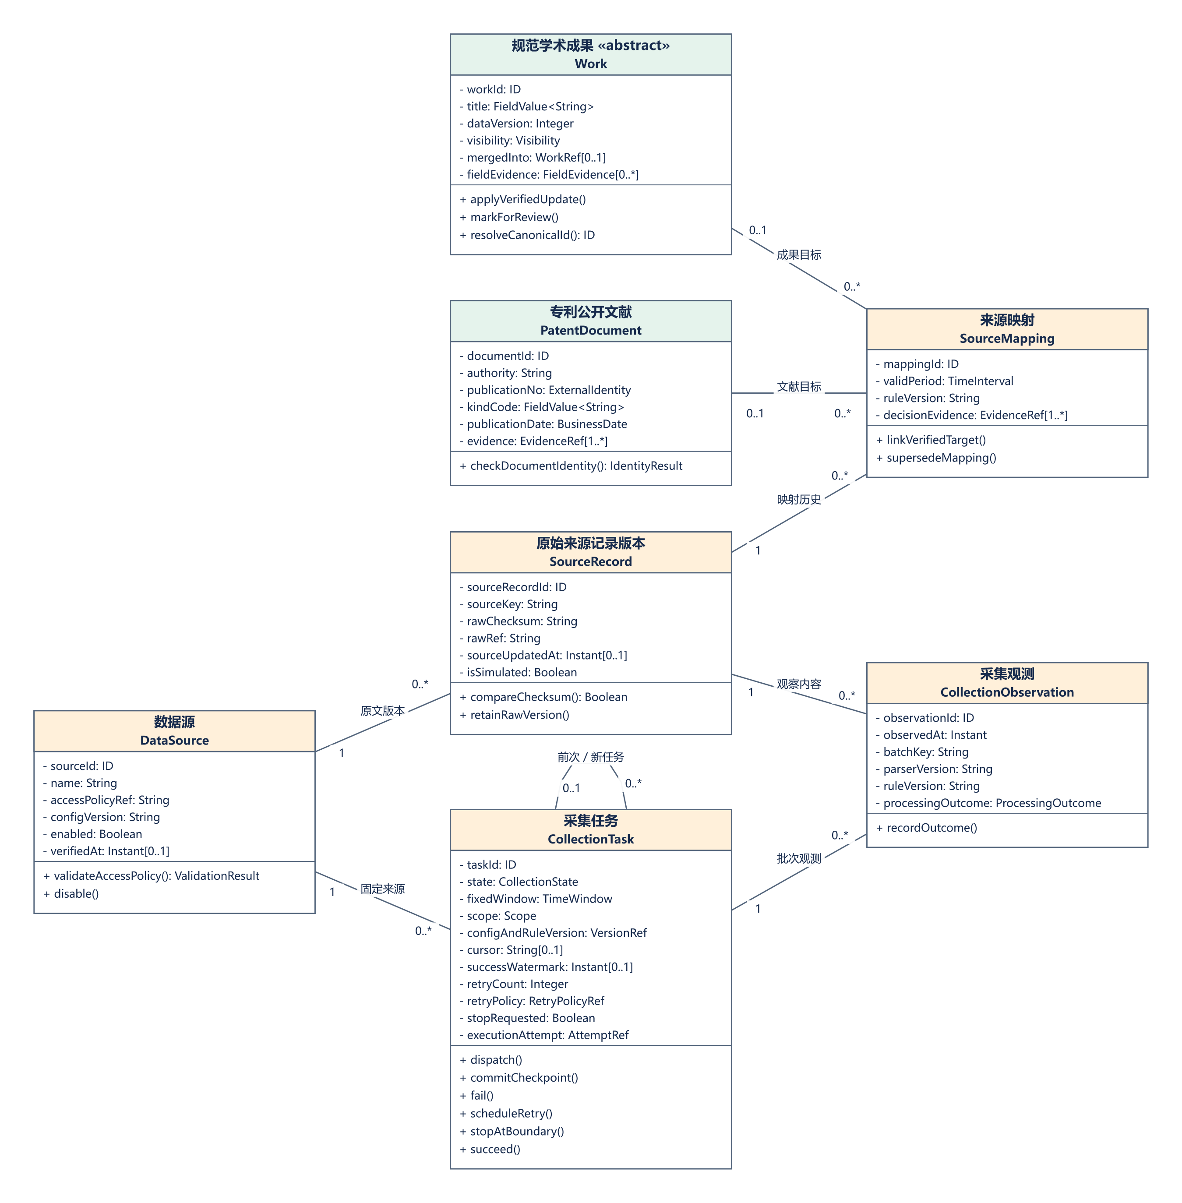
1组 局部04-来源采集与规范映射
原始模型全图
05
Notes:
1组原始PNG模型，内容与原图字节一致。
来源：F:\homework\软分\SoftwareAnalyse\需求分析\PPT主题汇报稿\图件\1组\02-局部04-来源采集与规范映射.png
当前整合交付，A2类图、A3采集图及补建认领检索图。

Slide 6
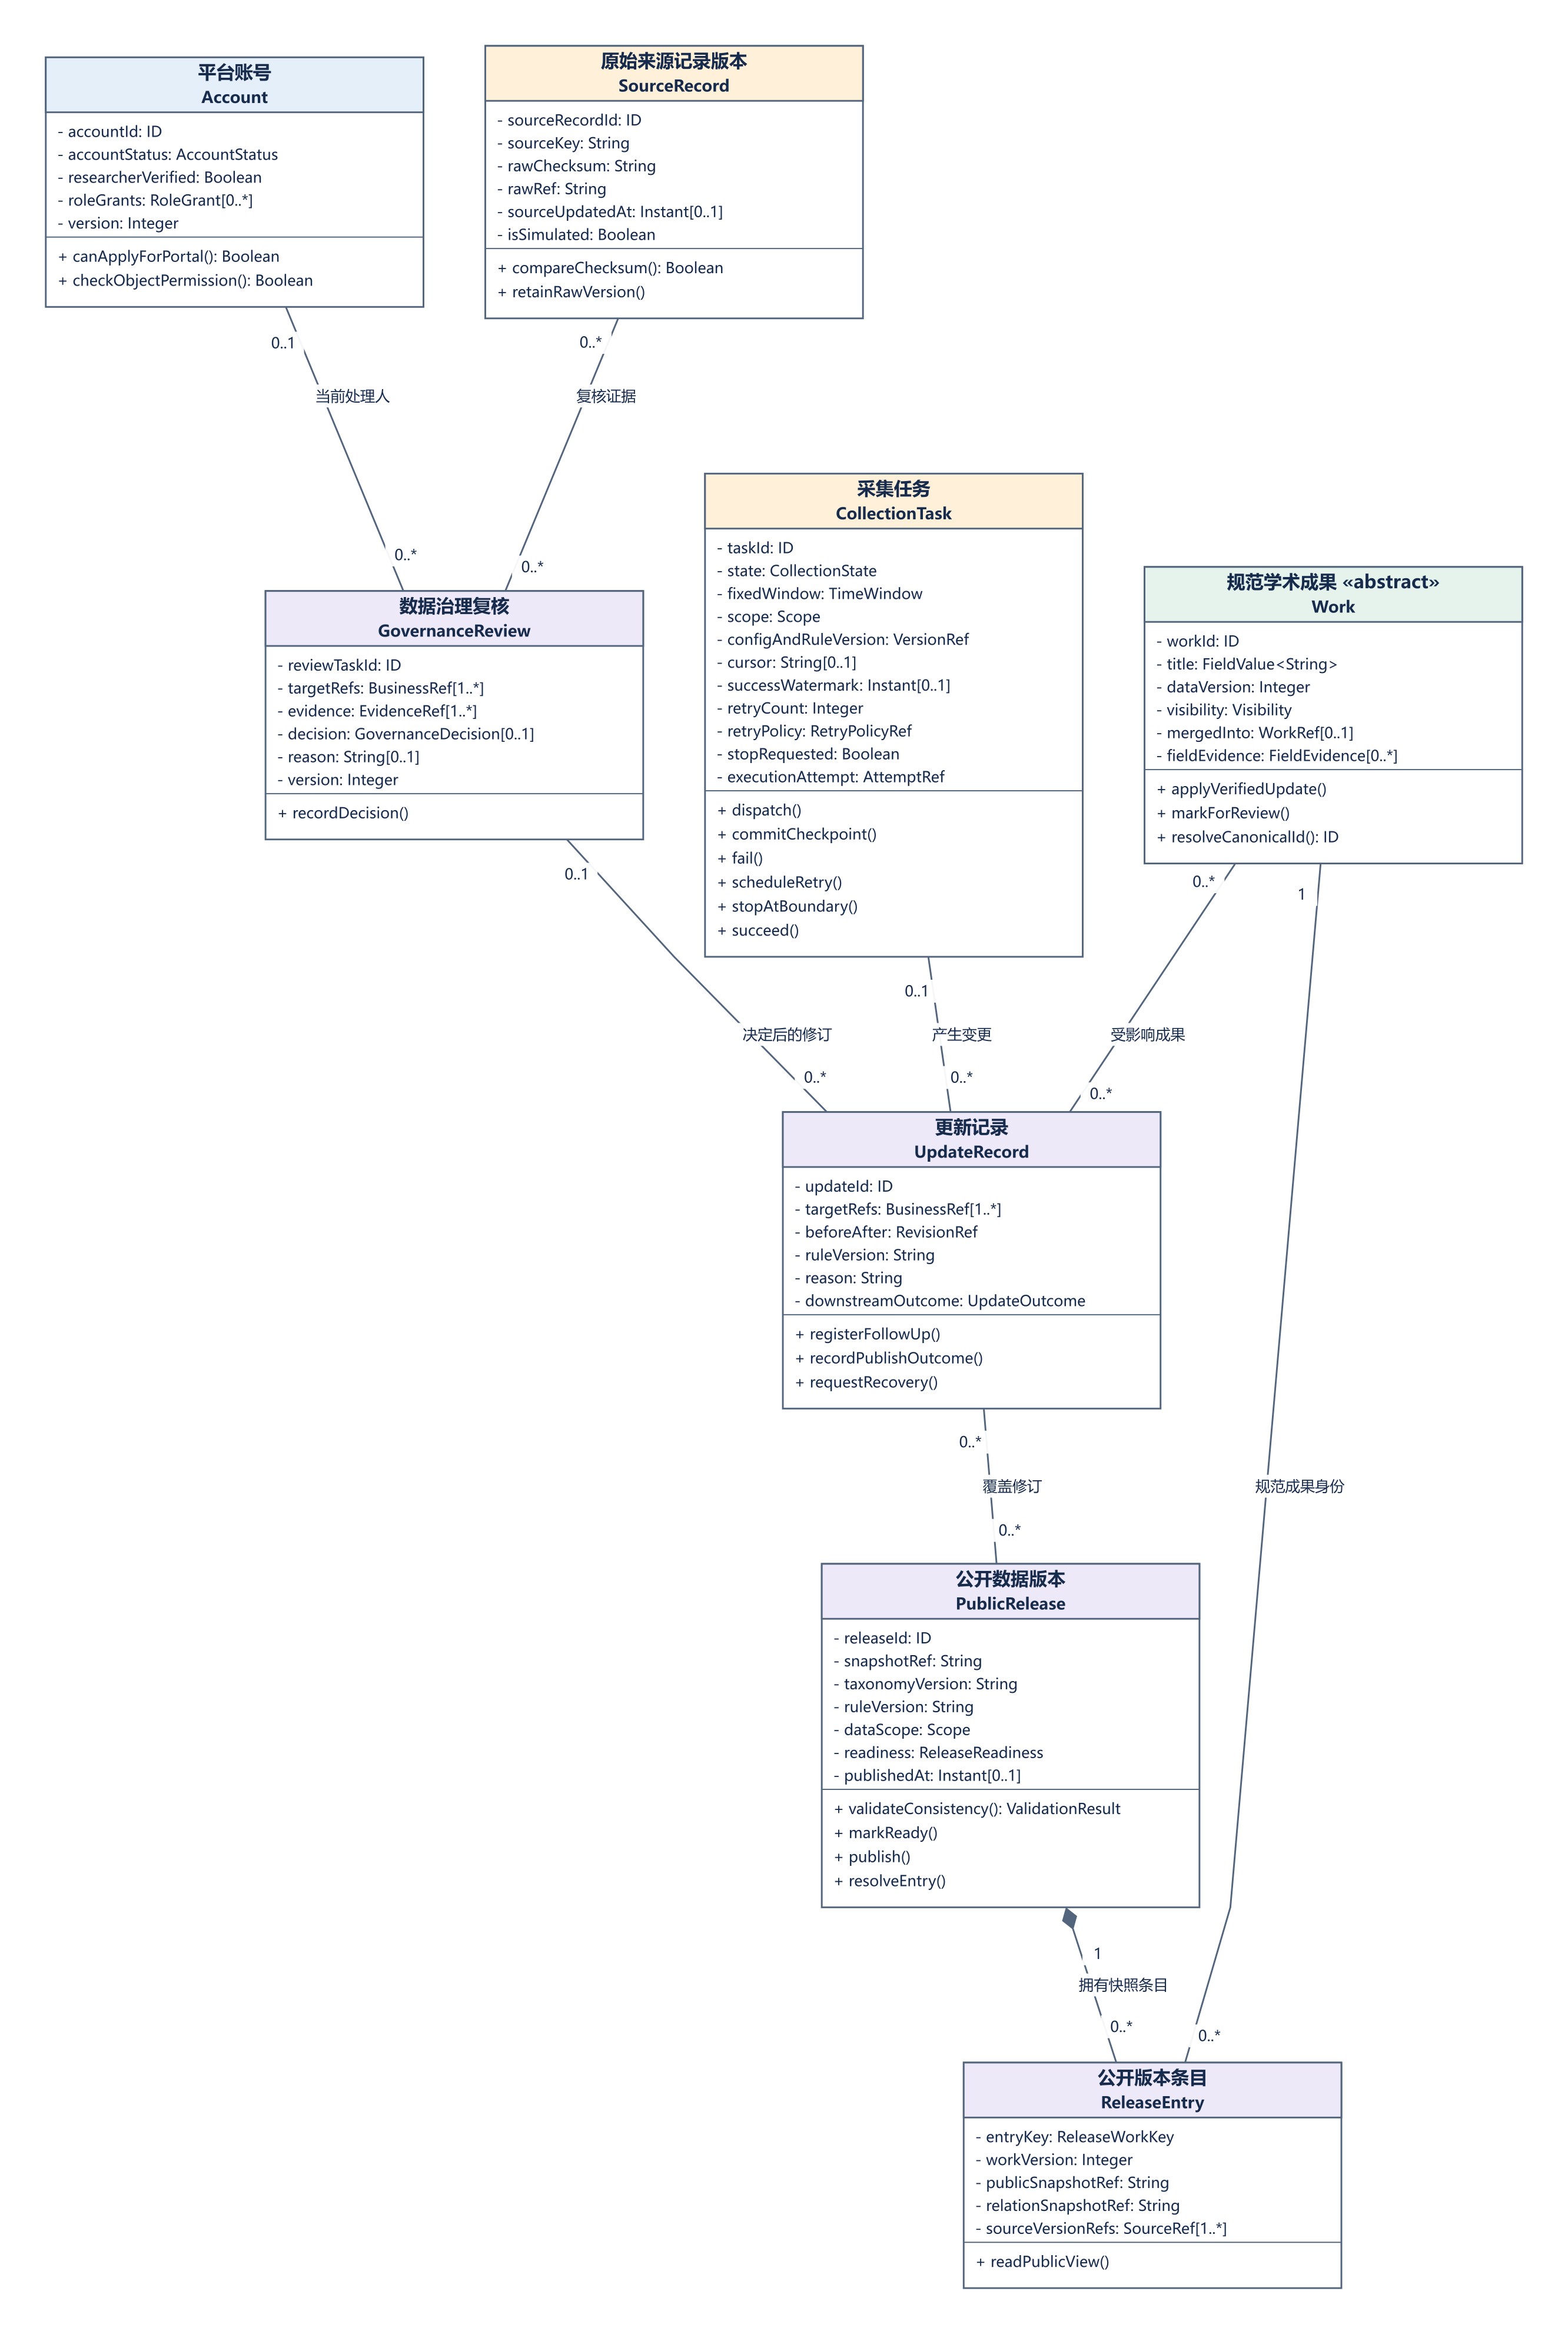
1组 局部05-治理更新与公开版本
原始模型全图
06
Notes:
1组原始PNG模型，内容与原图字节一致。
来源：F:\homework\软分\SoftwareAnalyse\需求分析\PPT主题汇报稿\图件\1组\02-局部05-治理更新与公开版本.png
当前整合交付，A2类图、A3采集图及补建认领检索图。

Slide 7

1组 采集入库时序图
原始模型全图
07
Notes:
1组原始PNG模型，内容与原图字节一致。
来源：F:\homework\软分\SoftwareAnalyse\需求分析\PPT主题汇报稿\图件\1组\03-采集入库时序图.png
当前整合交付，A2类图、A3采集图及补建认领检索图。

Slide 8

1组 清洗去重子交互
原始模型全图
08
Notes:
1组原始PNG模型，内容与原图字节一致。
来源：F:\homework\软分\SoftwareAnalyse\需求分析\PPT主题汇报稿\图件\1组\03a-清洗去重子交互.png
当前整合交付，A2类图、A3采集图及补建认领检索图。

Slide 9

1组 停止重试子交互
原始模型全图
09
Notes:
1组原始PNG模型，内容与原图字节一致。
来源：F:\homework\软分\SoftwareAnalyse\需求分析\PPT主题汇报稿\图件\1组\03b-停止重试子交互.png
当前整合交付，A2类图、A3采集图及补建认领检索图。

Slide 10

1组 门户认领审核时序图
原始模型全图
10
Notes:
1组原始PNG模型，内容与原图字节一致。
来源：F:\homework\软分\SoftwareAnalyse\需求分析\PPT主题汇报稿\图件\1组\05-门户认领审核时序图.png
当前整合交付，A2类图、A3采集图及补建认领检索图。

Slide 11

1组 认领原子授权与撤回子交互
原始模型全图
11
Notes:
1组原始PNG模型，内容与原图字节一致。
来源：F:\homework\软分\SoftwareAnalyse\需求分析\PPT主题汇报稿\图件\1组\05a-认领原子授权与撤回子交互.png
当前整合交付，A2类图、A3采集图及补建认领检索图。

Slide 12
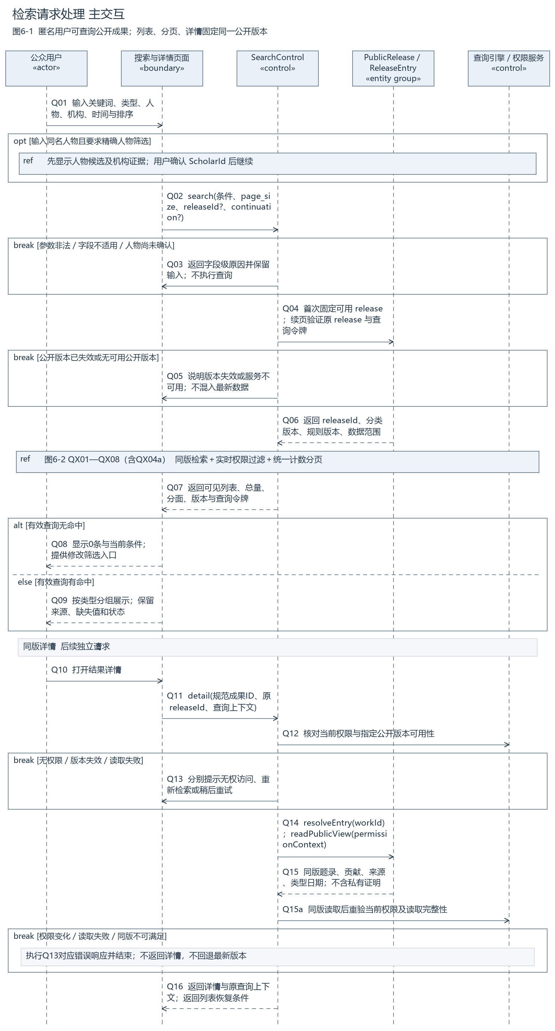
1组 检索请求处理时序图
原始模型全图
12
Notes:
1组原始PNG模型，内容与原图字节一致。
来源：F:\homework\软分\SoftwareAnalyse\需求分析\PPT主题汇报稿\图件\1组\06-检索请求处理时序图.png
当前整合交付，A2类图、A3采集图及补建认领检索图。

Slide 13

1组 检索权限计数与分页子交互
原始模型全图
13
Notes:
1组原始PNG模型，内容与原图字节一致。
来源：F:\homework\软分\SoftwareAnalyse\需求分析\PPT主题汇报稿\图件\1组\06a-检索权限计数与分页子交互.png
当前整合交付，A2类图、A3采集图及补建认领检索图。

Slide 14

2组 核心业务类图
原始模型全图
14
Notes:
2组原始PNG模型，内容与原图字节一致。
来源：F:\homework\软分\SoftwareAnalyse\需求分析\PPT主题汇报稿\图件\2组\01_核心业务类图.png
GitHub固定提交 b93110b8964e9061469bcfab8d0ced701f3d4526。

Slide 15

2组 数据采集入库时序图
原始模型全图
15
Notes:
2组原始PNG模型，内容与原图字节一致。
来源：F:\homework\软分\SoftwareAnalyse\需求分析\PPT主题汇报稿\图件\2组\02_数据采集入库时序图.png
GitHub固定提交 b93110b8964e9061469bcfab8d0ced701f3d4526。

Slide 16

2组 门户认领审核时序图
原始模型全图
16
Notes:
2组原始PNG模型，内容与原图字节一致。
来源：F:\homework\软分\SoftwareAnalyse\需求分析\PPT主题汇报稿\图件\2组\03_门户认领审核时序图.png
GitHub固定提交 b93110b8964e9061469bcfab8d0ced701f3d4526。

Slide 17
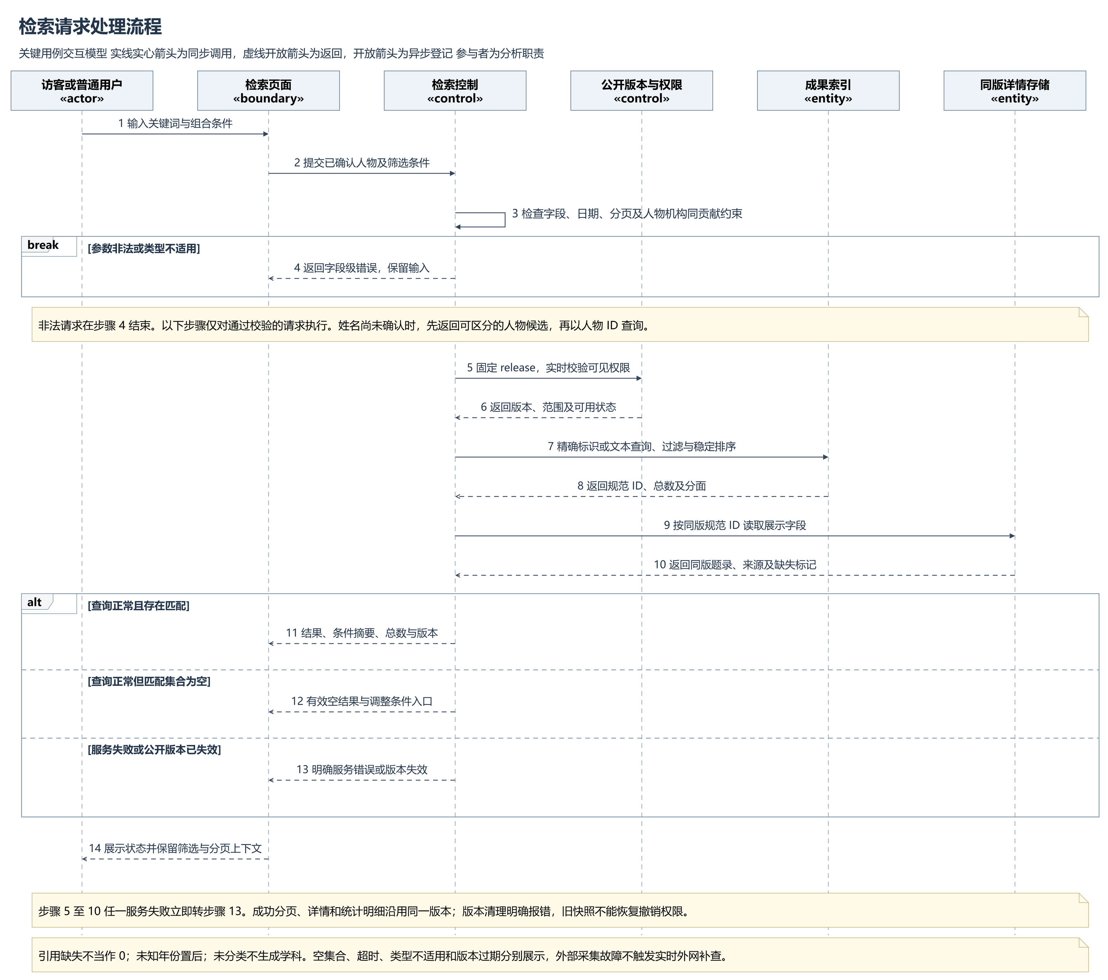
2组 检索请求处理时序图
原始模型全图
17
Notes:
2组原始PNG模型，内容与原图字节一致。
来源：F:\homework\软分\SoftwareAnalyse\需求分析\PPT主题汇报稿\图件\2组\04_检索请求处理时序图.png
GitHub固定提交 b93110b8964e9061469bcfab8d0ced701f3d4526。

